Slide 1
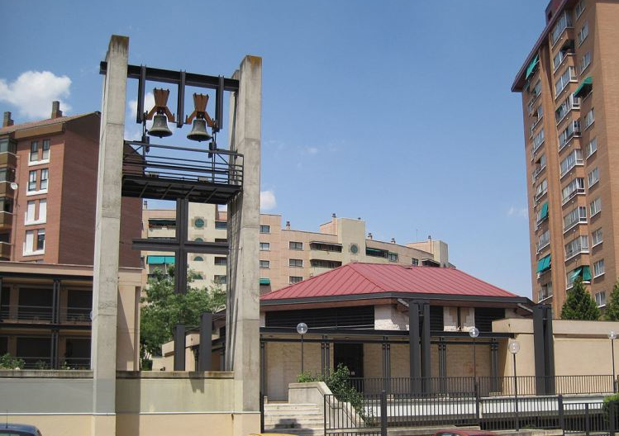
¡BIENVENIDOS!
DOMINGO, DÍA DEL SEÑOR
ORIENTADA A NIÑOS, PREADOLESCENTES Y FAMILIAS
COMUNIDAD PARROQUIAL CRISTO REDENTOR –VALLADOLID-

Slide 2
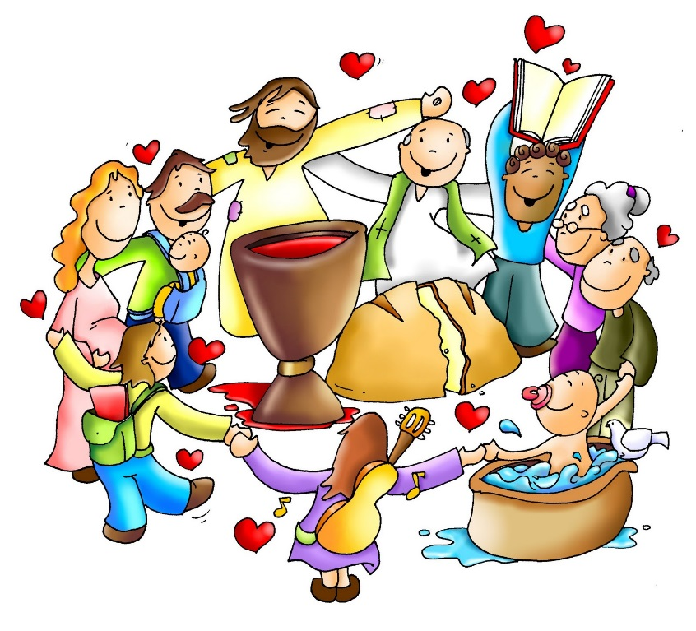
VEN A LA FIESTA
Ven a la fiesta, la fiesta con Jesús.
Ven a cantar, a celebrar,
que con nosotros se quiso quedar.
Lleva la mano hasta la frente;
lleva la mano al barrigón,
al hombro izquierdo y luego al derecho
y di muy fuerte: ¡La fiesta empezó!
Ven a la fiesta, la fiesta con Jesús.
Ven a cantar, a celebrar,
que con nosotros se quiso quedar. (bis)

Slide 3
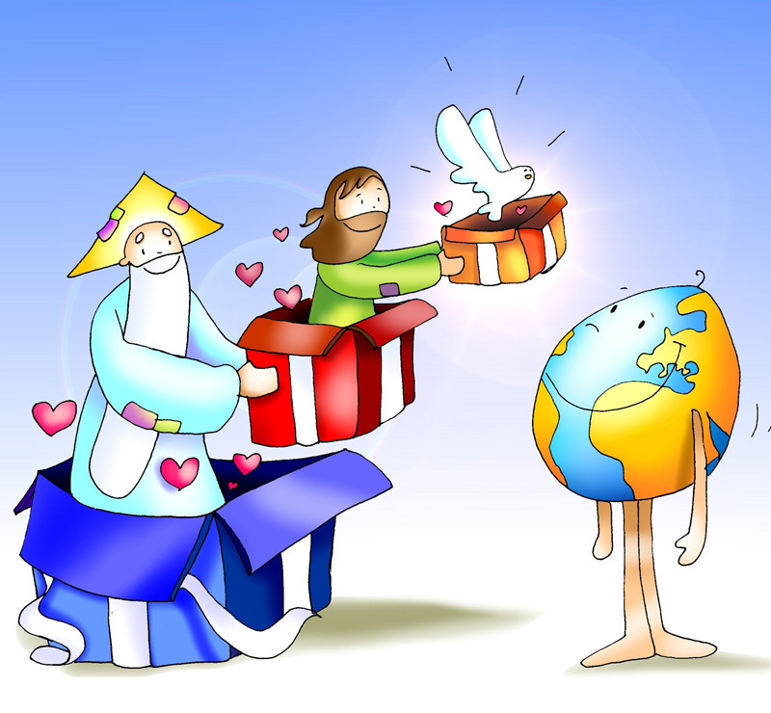
VI DOMINGO DE PASCUA
Le pediré al Padre que os dé otro Paráclito.
san Juan 14

Slide 4
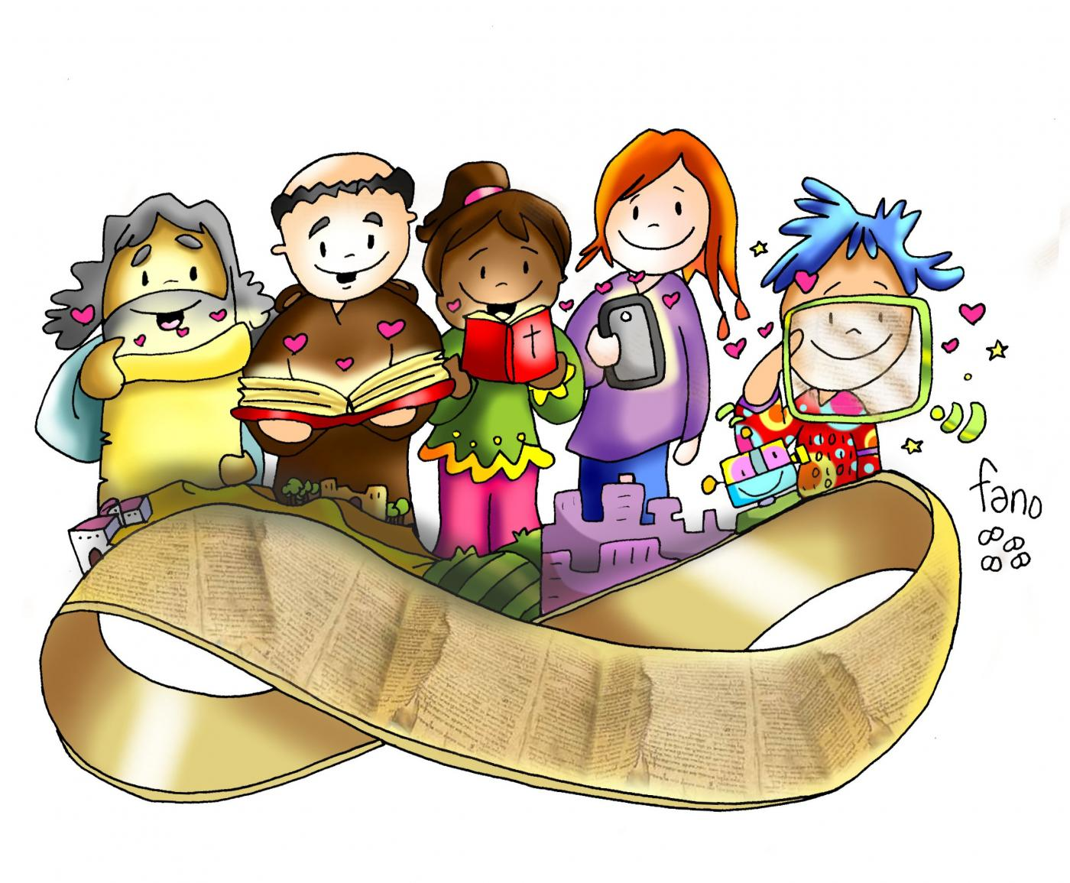
HIMNO DE GLORIA
Gloria a Dios en el cielo
y en la tierra paz
a los hombres que ama el Señor.
Por tu inmensa Gloria te alabamos,
te bendecimos, te adoramos,
te glorificamos, te damos gracias.
Señor, Dios, Rey celestial, Dios Padre Todopoderoso,
Señor, Hijo único, Jesucristo,
Señor Dios, Cordero de Dios, Hijo del Padre.
Tú que quitas el pecado del mundo, ten piedad de nosotros,
Tú que quitas el pecado del mundo, atiende a nuestra súplica,
Tú que estás sentado a la derecha del Padre,
ten piedad de nosotros.
Porque sólo Tú eres santo, sólo Tú, Señor,
sólo Tú Altísimo Jesucristo,
con el Espíritu Santo en la gloria de Dios Padre.
Amén.

Slide 5
LITURGIA DE LA PALABRA
PRIMERA LECTURA:
Libro de los Hechos de los Apóstoles.
SALMO:
Aclamad al Señor, tierra entera.
SEGUNDA LECTURA:
Primera carta
del apóstol san Pedro.

Slide 6
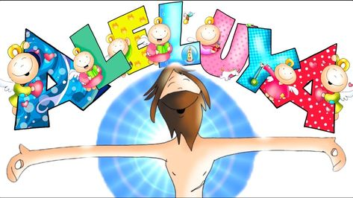
JUNTO A TI, JESÚS
Junto a Ti, Jesús, rezaré,
tu palabra quiero vivir.
Tú me haces sencillo, Señor,
en tus manos me dejaré.
Aleluya, aleluya,
aleluya, a-le-lu-ya (bis)

Slide 7
VI DOMINGO DE PASCUA
Le pediré al Padre que os dé otro Paráclito.
san Juan 14

Slide 8
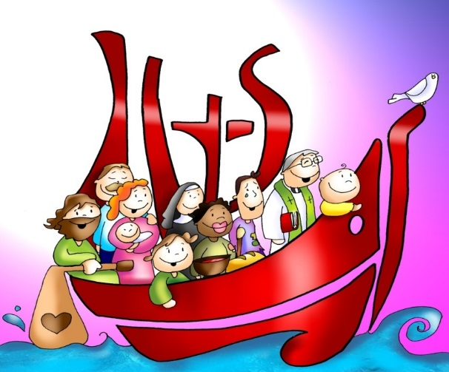
CREDO de los apóstoles
Creo en Dios, Padre Todopoderoso,
Creador del cielo y de la tierra.
Creo en Jesucristo, su único Hijo,
Nuestro Señor, que fue concebido por
obra y gracia del Espíritu Santo,
nació de Santa María Virgen;
Padeció bajo el poder de Poncio Pilato,
fue crucificado, muerto y sepultado,
descendió a los infiernos,
al tercer día resucitó de entre los muertos,
subió a los cielos y está sentado a la
derecha de Dios, Padre todopoderoso.
Desde allí ha de venir a juzgar
a vivos y muertos.
Creo en el Espíritu Santo,
la santa Iglesia católica,
la comunión de los santos,
el perdón de los pecados,
la resurrección de la carne
y la vida eterna.
Amén.

Slide 9
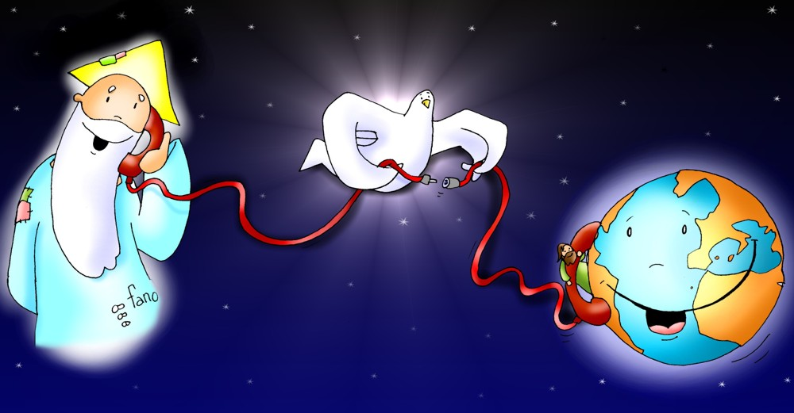
Respondemos:
Te rogamos, óyenos.

Slide 10
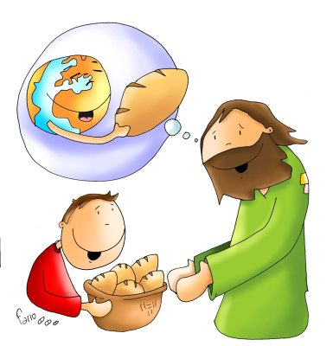
QUE TE PUEDO DAR
¿Qué te puedo dar, que no me hayas dado Tú?
¿Qué te puedo decir, que no me hayas dicho Tú?
¿Qué puedo hacer por Ti, si yo no puedo hacer nada?
Si yo no puedo hacer nada, si no es por Ti mi Dios.
Todo lo que sé, todo lo que soy,
todo lo que tengo es tuyo.
Todo lo que sé, todo lo que soy,
todo lo que tengo es tuyo.

Slide 11
“Orad, hermanos, para que este sacrificio, mío y vuestro, sea agradable a Dios, Padre todopoderoso “
Todos: “El Señor reciba de tus manos este sacrificio, para alabanza y gloria de su Nombre, para nuestro bien y el de toda su Santa Iglesia”

Slide 12
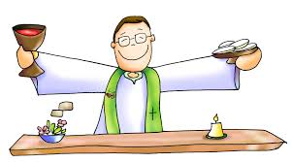
PLEGARIA EUCARÍSTICA
El Señor esté con vosotros
Y con tu espíritu.
Levantemos el corazón.
Lo tenemos levantado hacia el Señor.
Demos gracias al Señor nuestro Dios.
Es justo y necesario.

Slide 13
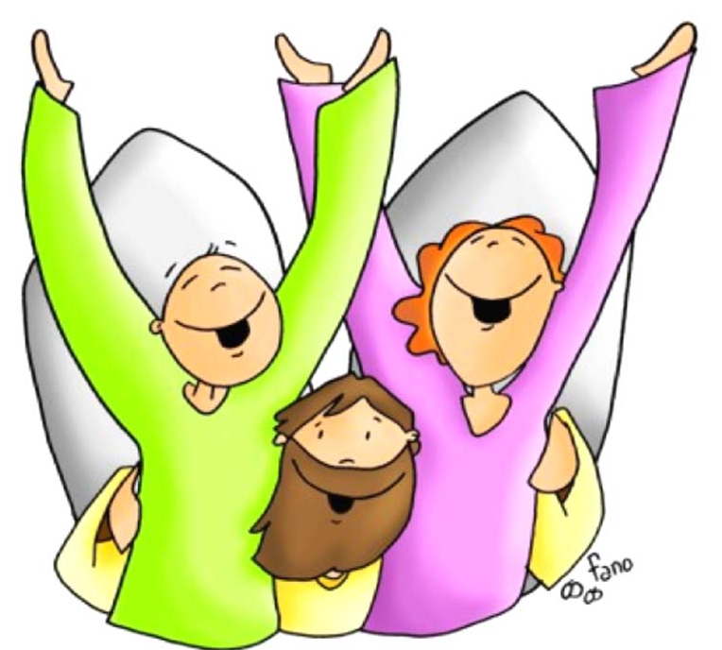
SANTO (ERES SANTO)
Santo, eres santo, los cielos te proclaman.
Santo, eres santo, la tierra entera llama… a su santo;
eres santo, bendito el que viene en tu nombre (en tu nombre)
hoosannaaa ¡queremos cantaaar!...
1/2

Slide 14
…que eres Santo, eres santo, los cielos te proclaman.
Santo, eres santo, la tierra entera llama… a su santo;
eres santo, bendito el que viene en tu nombre (en tu nombre)
hoosannaaa ¡queremos cantaaar!...
…que eres santo, eres santo, los cielos te proclaman.
Santo, eres santo, la tierra entera llama… a su saaanto,
a su saaanto.
2/2

Slide 15
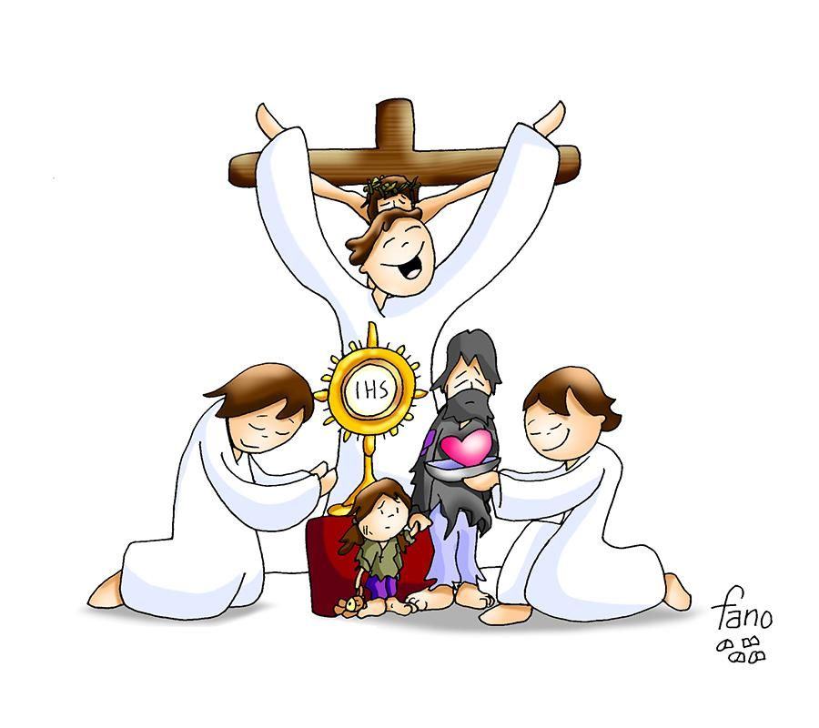
El pan y el vino se transforman en el Cuerpo y en la Sangre de Jesús.
CONSAGRACIÓN

Slide 16
Éste es el Sacramento de nuestra fe.
Todos: Anunciamos tu muerte,
proclamamos tu Resurrección.
¡Ven, Señor Jesús!

Slide 17
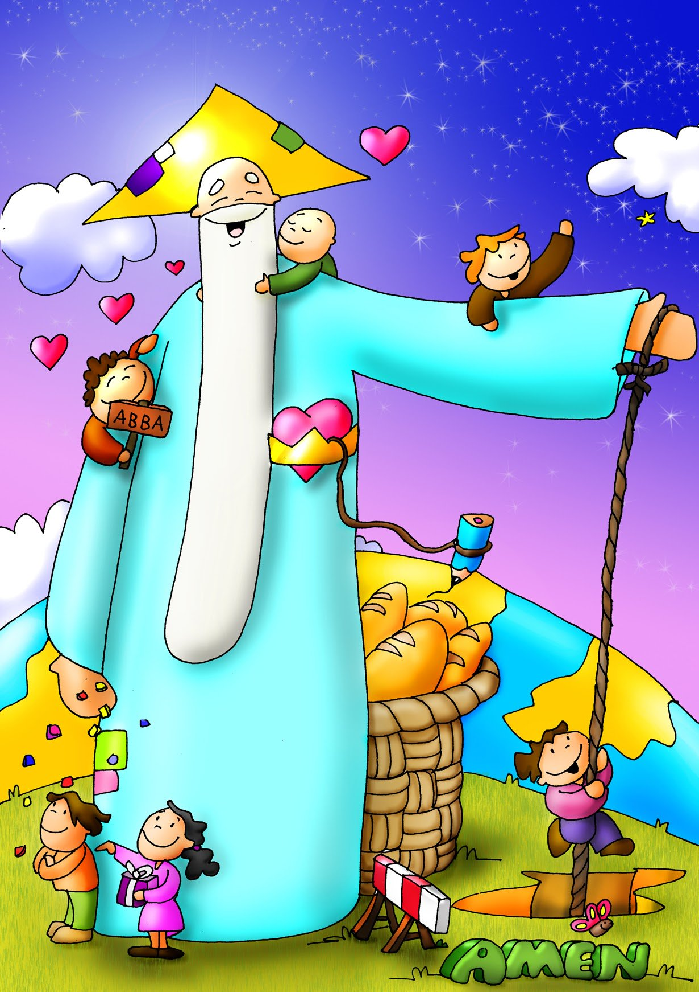
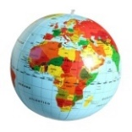
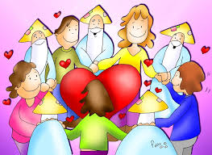
Padre Nuestro
que estás en el
Santificado sea tu nombre
Venga a nosotros tu
Hágase tu voluntad
en la como en el
Danos hoy nuestro de cada día
Perdona nuestras ofensas
como también nosotros
perdonamos a los que nos ofenden
No nos dejes caer en la tentación
y líbranos del mal.

Slide 18
… esperamos la venida gloriosa de nuestro Señor Jesucristo.
Todos: Tuyo es el Reino, tuyo el poder y la gloria, por siempre, Señor.

Slide 19
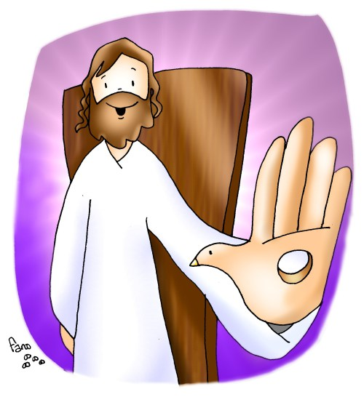
RITO DE LA PAZ
… La paz del Señor esté siempre con vosotros.
Todos: Y con tu espíritu.
…Daos fraternalmente la paz

Slide 20
PARA EL QUE NUNCA LA DIO
Para el que nunca la dio
para el que siempre soñó
para el que bien la conoce.
Para el que está junto a ti
y quiere hacerte feliz
en un mundo de ilusiones.

Slide 21
Paz para todos aquellos que no la han dado.
Para todos aquellos que no llegaron.
Para todos aquellos venga la paz.
Paz si eres padre de familia tengas paz.
Si vives enamorado tengas paz.
En el mundo entero reine la paz.
Paz, siempre la paz,
venga la paz, a todos la paz,
siempre la paz.

Slide 22
Éste es el Cordero de Dios que quita el pecado del mundo. Dichosos los invitados a la mesa del Señor.
Todos:
Señor, no soy digno de que entres en mi casa, pero una palabra tuya bastará para sanarme.

Slide 23
VI DOMINGO DE PASCUA
Le pediré al Padre que os dé otro Paráclito.
san Juan 14

Slide 24
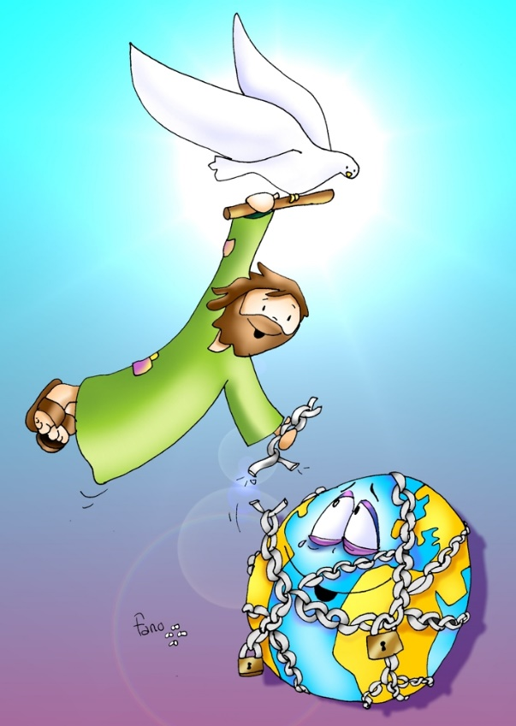
BENDIGAMOS AL SEÑOR
Bendigamos al Señor,
Dios de toda la creación,
por habernos regalado su amor.
su bondad y su perdón
y su gran fidelidad,
por los siglos de los siglos durarán.
El Espíritu de Dios hoy está sobre mí,
y Él es quien me ha ungido para proclamar,
la buena nueva a los más pobres,
la gracia de su salvación. (bis)
1/3

Slide 25
Enviados con poder
y en el nombre de Jesús, a sanar a los enfermos del dolor; a los ciegos dar visión, a los pobres la verdad y a los presos y oprimidos libertad.
El Espíritu de Dios hoy está sobre mí,
y Él es quien me ha ungido para proclamar,
la buena nueva a los más pobres,
la gracia de su salvación. (bis)
2/3

Slide 26
Con la fuerza de su amor y de la resurrección anunciamos llega ya la salvación. Que ni el miedo ni el dolor, ni la duda o la opresión, borrarán la paz de nuestro corazón.
El Espíritu de Dios hoy está sobre mí,
y Él es quien me ha ungido para proclamar,
la buena nueva a los más pobres,
la gracia de su salvación. (bis)
3/3

Slide 27
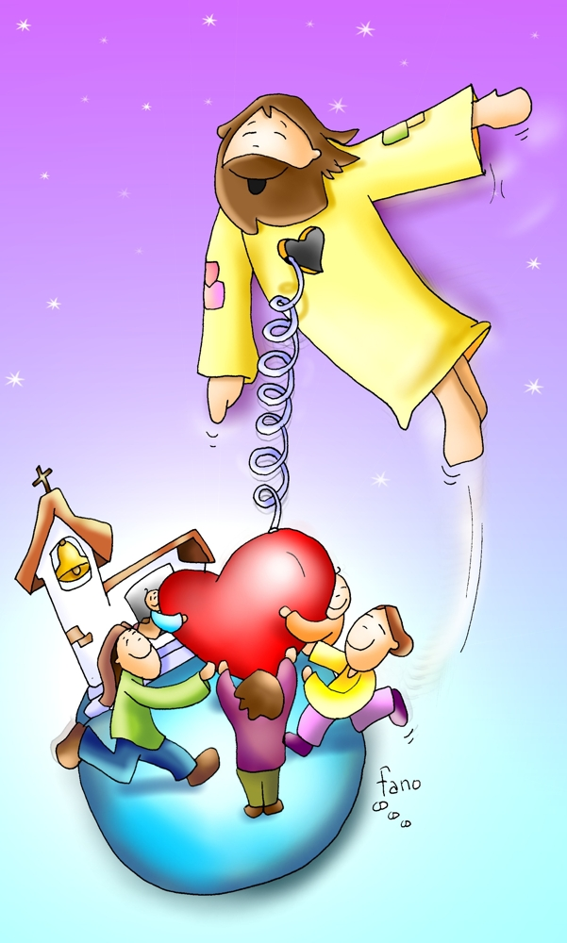
MÁS ALLÁ
Más allá de mis miedos,
más allá de mi inseguridad,
quiero darte una respuesta.
Aquí estoy, para hacer tu voluntad,
para que mi amor sea decirte Sí,
hasta el final.

Slide 28
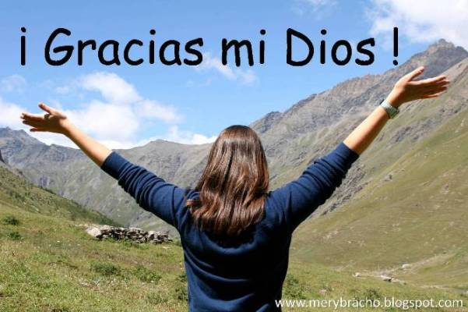
Acción de Gracias
Acción de Gracias

Slide 29
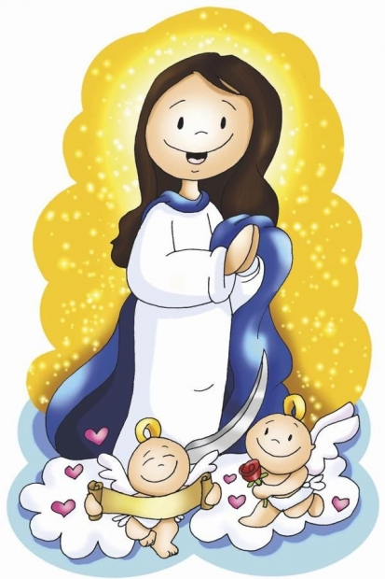
AVE MARÍA
Tantas cosas en la vida nos ofrecen plenitud
y nos son más que mentiras
que desgastan la inquietud.
Tú has llenado mi existencia
al quererme de verdad.
Yo quisiera, Madre buena,
amarte más.
1/4

Slide 30
En silencio escuchabas la palabra de Jesús
y la hacías pan de vida
meditando en tu interior.
La semilla que ha caído ya germina
ya está en flor.
Con el corazón en fiesta, cantaré
Ave María, Ave María
Ave María, Ave María
2/4

Slide 31
Desde que yo era muy niño
has estado junto a mí
y guiado de tu mano,
aprendí a decir que sí.
Al calor de la esperanza
nunca se enfrió mi fe
y en la noche más oscura fuiste luz.
3/4

Slide 32
No me dejes, Madre mía,
ven conmigo al caminar.
Quiero compartir mi vida y crear fraternidad.
Muchas cosas en nosotros
son el fruto de tu amor.
La plegaria más sencilla cantaré
Ave María, Ave María
Ave María, Ave María
4/4

Slide 33
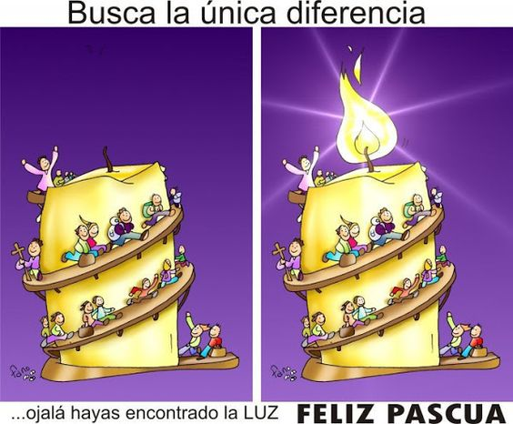
¡COMPÁRTELO CON LOS DEMÁS!

Slide 34
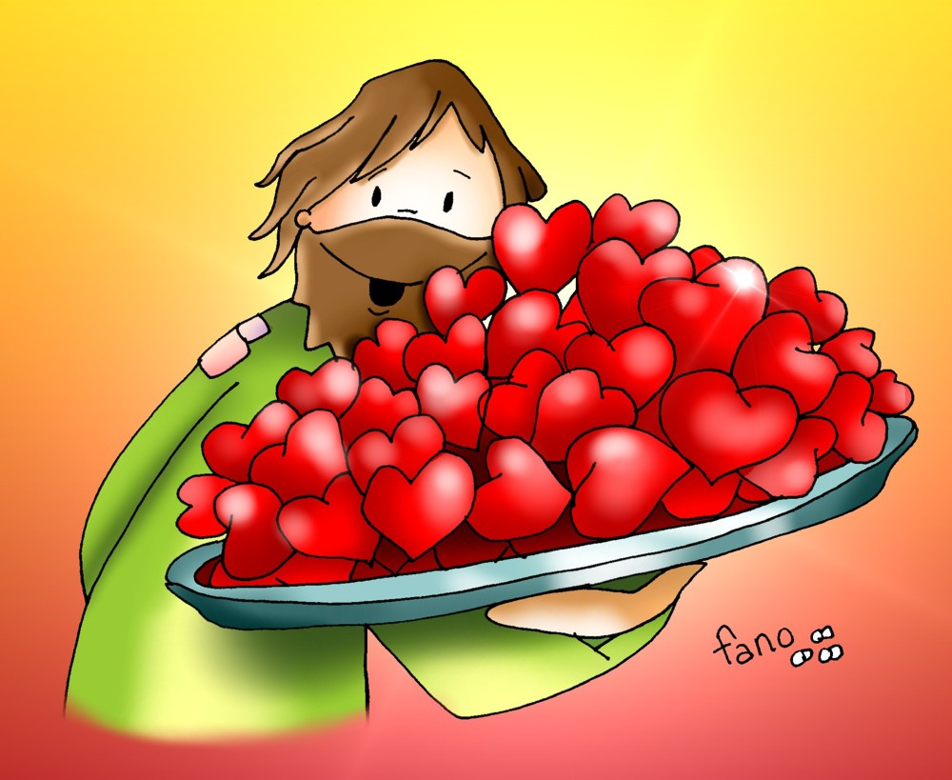
¡FELIZ DÍA DEL SEÑOR!
¡COMPÁRTELO CON LOS DEMÁS!

